Slide 1
KLM · ЕДИНАЯ СИСТЕМА УПРАВЛЕНИЯ
ПБ
Работа с KLM v32
От расчёта элементов до закупки, резервов и производственного плана
Обучающая презентация · версия 1.0 · 07.09.2026
Notes:
Перед вами обучающая инструкция по работе с системой KLM версии 32. Система объединяет расчёт себестоимости шинопровода, формирование ресурсной потребности, работу со складом, резервирование материалов и производственное планирование. В этой презентации мы пройдём основной рабочий путь сотрудника: от выбора проекта и загрузки спецификации до выгрузки Excel для снабжения. Важно соблюдать последовательность действий, потому что выбранный номинал, состав элементов и складской режим должны одинаково применяться во всех последующих разделах.
[Sources]
- Внутренняя инструкция и утверждённые правила KLM v32, 07.09.2026

Slide 2
МАРШРУТ
Весь рабочий путь — в шести шагах
01
Выбрать проект и очередь
02
Загрузить спецификации
03
Проверить расчёт и номинал
04
Сформировать потребность
05
Выгрузить Excel для снабжения
06
Назначить производство и контролировать сроки
KLM v32 · klm-v32.bannikov-06.workers.dev
02
Notes:
Работа строится по шести этапам. Сначала выбираем или создаём проект. Затем загружаем заказ на производство или предварительную спецификацию. После этого проверяем распознанные элементы и выполняем расчёт. Далее формируем потребность с учётом складских остатков и резервов. После проверки скачиваем Excel для снабжения. В завершение назначаем производственный приоритет и контролируем плановые даты. Если на любом этапе есть неподтверждённые данные, сначала устраняем замечания, а уже затем используем результат для закупки или производства.
[Sources]
- Внутренняя инструкция и утверждённые правила KLM v32, 07.09.2026

Slide 3
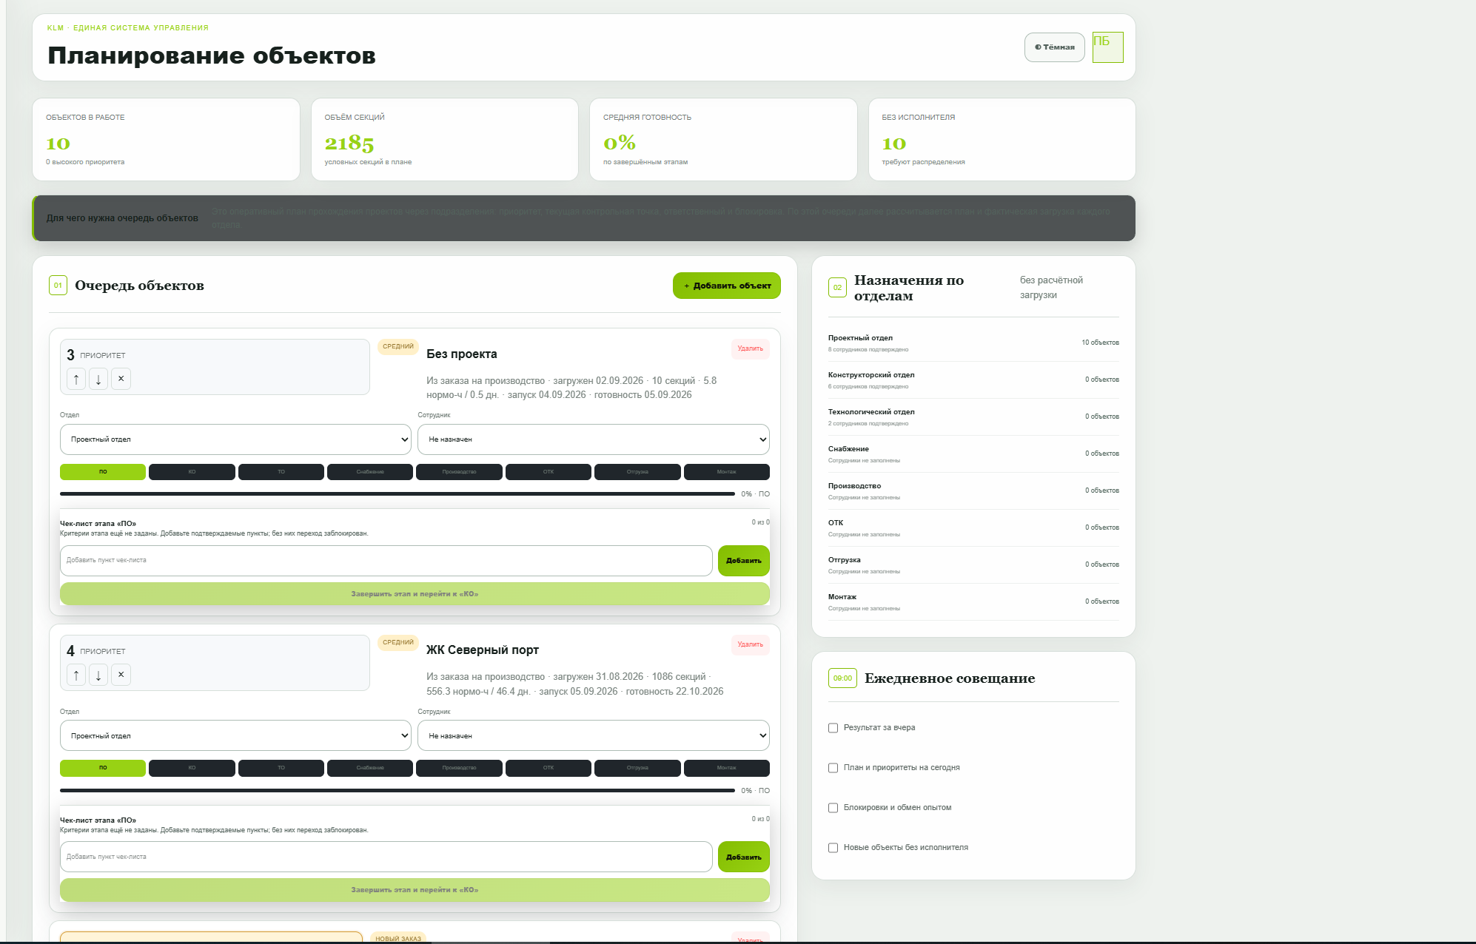
ИНСТРУКЦИЯ
Начинайте с проекта и очереди
Очередь связывает расчёт с фактическим прохождением проекта.
Проверьте название и источник заказа
Назначьте приоритет: 1 — самый высокий
Новый заказ без приоритета остаётся выделенным
Плановые даты зависят от очереди
KLM v32 · klm-v32.bannikov-06.workers.dev
03
Notes:
Начинать работу удобнее с раздела объектов. Здесь видна очередь проектов, текущий приоритет, ответственный отдел, сотрудник и контрольная точка. Светлая и тёмная темы переключаются в правой верхней части страницы. Выбирайте тему, в которой хорошо различимы подписи, поля и кнопки. Новый заказ сначала находится без назначенного приоритета и ожидает постановки в очередь. До назначения приоритета плановые даты нельзя считать окончательными.
[Sources]
- Пользовательский скриншот KLM v32, раздел «Начинайте с проекта и очереди», 07.09.2026

Slide 4
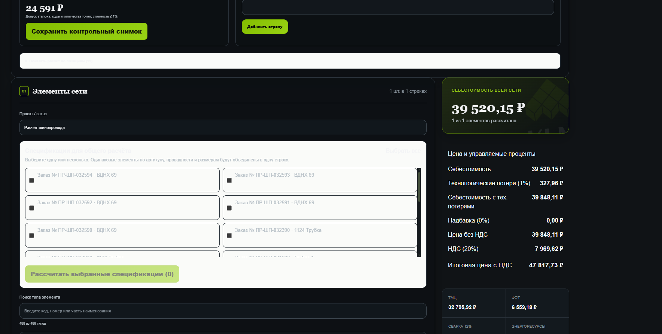
ИНСТРУКЦИЯ
Рассчитывайте одну или несколько спецификаций
Совместный расчёт объединяет повторяющиеся элементы и сохраняет состав заказов.
Отметьте нужные документы галочками
Нажмите «Рассчитать выбранные»
Проверьте список включённых заказов
Не меняйте порядок строк калькулятора вручную
KLM v32 · klm-v32.bannikov-06.workers.dev
04
Notes:
В калькулятор можно передать один заказ, несколько заказов или предварительные спецификации. Отметьте нужные документы галочками и нажмите кнопку расчёта выбранных спецификаций. При совместном расчёте одинаковые элементы объединяются по артикулу, проводности и размерам, а количество суммируется. Перед продолжением проверьте название проекта и перечень включённых заказов. Это особенно важно для Excel: в файле снабжения должны быть перечислены все заказы, вошедшие в общий расчёт.
[Sources]
- Пользовательский скриншот KLM v32, раздел «Рассчитывайте одну или несколько спецификаций», 07.09.2026

Slide 5
НОМИНАЛ
Выбранный номинал меняет весь ресурсный состав
Пример для заказа 2000 А
Исходный
На один ниже
На два ниже
2000 А
→
1600 А
→
1250 А
Пересчитываются шины, пакеты, боковины, профиль или лист, изоляция, потребность, резерв и заказ материалов.
Сценарий должен оставаться единым во всех разделах.
KLM v32 · klm-v32.bannikov-06.workers.dev
KLM v32 · klm-v32.bannikov-06.workers.dev
05
05
Notes:
После загрузки спецификации проверьте сценарий номинального тока. Исходный номинал сохраняет параметры заказа. Кнопка на один номинал ниже переводит, например, две тысячи ампер в тысячу шестьсот. Кнопка на два номинала ниже переводит тот же заказ в тысячу двести пятьдесят ампер. Пересчитывается не только цена шины. Меняются сечение и количество пакетов, боковины, профиль или лист, изоляция и все зависящие материалы. Выбранный сценарий должен затем перейти в потребность, резервирование и заказ материалов.
[Sources]
- Внутренняя инструкция и утверждённые правила KLM v32, 07.09.2026

Slide 6
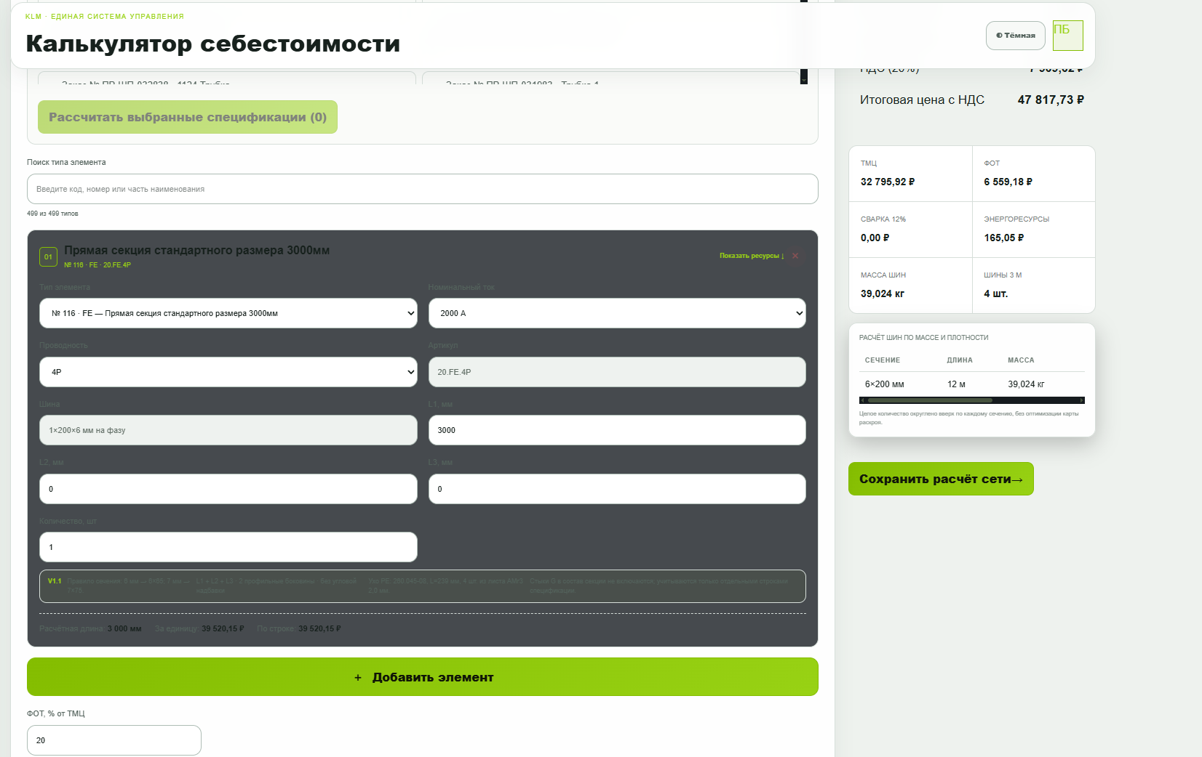
ИНСТРУКЦИЯ
Проверяйте карточку каждого элемента
Карточка — источник параметров и ресурсной спецификации.
Тип, номинал, проводность и артикул
Шина и L1/L2/L3
Количество на строку
Стоимость и ресурсы на один элемент
KLM v32 · klm-v32.bannikov-06.workers.dev
06
Notes:
Каждая карточка элемента содержит тип, номинальный ток, проводность, артикул, параметры шин, размеры L1, L2, L3 и количество. Раскрывайте блок ресурсной спецификации и проверяйте потребность на один элемент и на всю строку. Если размер изменён вручную, система должна показать источник изменения. Нерассчитанная строка не должна попадать в итоговую стоимость как рассчитанная. Для прямых секций FE, ATSC и PI корпус может выполняться из подтверждённого профиля. Для непрямых элементов применяется лист согласно конструкторской документации.
[Sources]
- Пользовательский скриншот KLM v32, раздел «Проверяйте карточку каждого элемента», 07.09.2026

Slide 7
НОВАЯ ФУНКЦИЯ
Excel выгружается по одному элементу или по выбранной группе
01
02
03
Один элемент
Несколько элементов
Состав файла
Откройте карточку и нажмите «Выгрузить Excel».
Отметьте флажки «В Excel» и выгрузите выбранные.
Сводная спецификация, перечень элементов и детализация.
Одинаковые материалы объединяются; количество, длина, масса и стоимость суммируются.
KLM v32 · klm-v32.bannikov-06.workers.dev
KLM v32 · klm-v32.bannikov-06.workers.dev
07
07
Notes:
В новой функции Excel можно выгружать ресурсы двумя способами. Первый способ — нажать кнопку выгрузки в карточке конкретного рассчитанного элемента. Второй — отметить несколько карточек флажком «В Excel» и скачать общую спецификацию выбранной группы. В файле создаются три листа: сводная ресурсная спецификация, перечень выбранных элементов и детализация ресурсов по каждому элементу. Одинаковые материалы объединяются, а количество, длина, масса и стоимость суммируются. Нерассчитанные элементы выбрать нельзя.
[Sources]
- Внутренняя инструкция и утверждённые правила KLM v32, 07.09.2026

Slide 8
СТЫКОВОЧНЫЙ ЭЛЕМЕНТ G
G — отдельный элемент,
а не часть секции
Собственные номинал и проводность
Собственный артикул и количество
Собственная ресурсная спецификация
L1 = 0 · L2 = 0 · L3 = 0
4P и 5P рассчитываются раздельно
Не включать в FE, CD, CP, ZD, ZDP и другие семейства.
08
Notes:
Стыковочный элемент G всегда является отдельным объектом расчёта. Его нельзя включать в FE, CD, CP, ZD, ZDP или другое семейство секций. Для стыка значения L1, L2 и L3 всегда равны нулю. При этом у него есть собственный номинал, проводность, артикул, количество и ресурсная спецификация по конструкторской документации. Стыки четырёхпроводного и пятипроводного исполнения рассчитываются раздельно. В пятипроводном варианте добавляется шина PE, но сам стык по-прежнему остаётся отдельной строкой.
[Sources]
- Внутренняя инструкция и утверждённые правила KLM v32, 07.09.2026

Slide 9
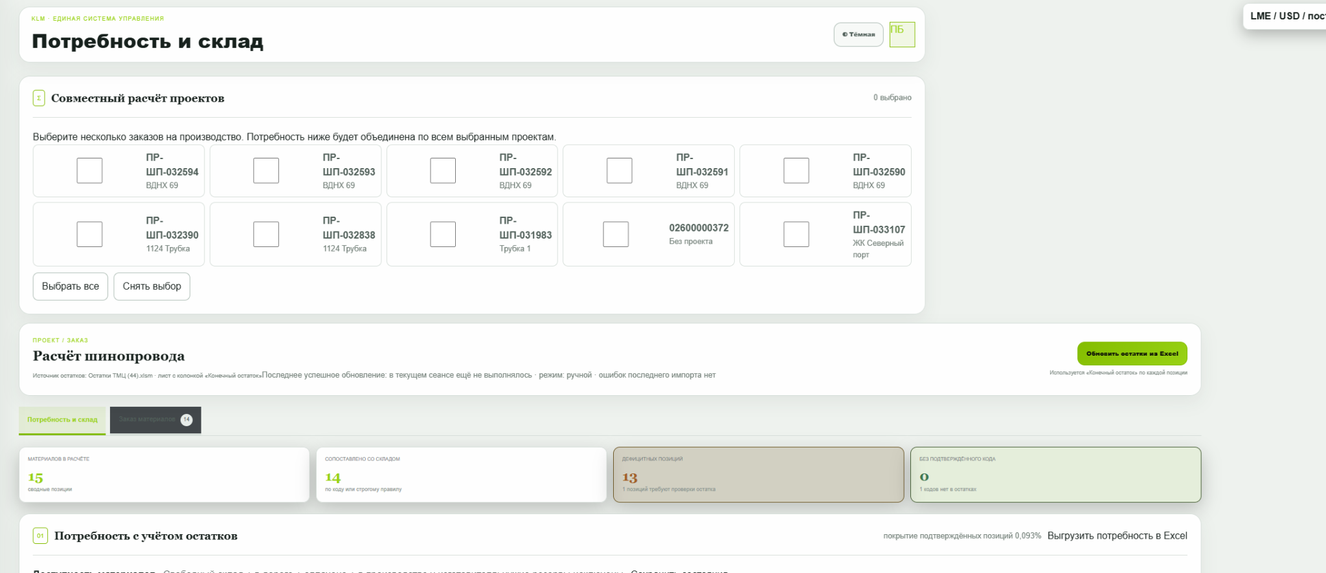
ИНСТРУКЦИЯ
Потребность учитывает склад и чужие резервы
Потребность — это не просто сумма спецификаций.
Требуется и находится на складе
Зарезервировано и свободно
В дороге, оплачено, у поставщика
Дефицит и требуется заказать
KLM v32 · klm-v32.bannikov-06.workers.dev
09
Notes:
После проверки калькуляции переходите в раздел потребности и склада. Для совместного расчёта выберите необходимые заказы. Таблица должна показывать требуемое количество, общий складской остаток, резерв, свободный остаток, материалы в дороге, оплаченные позиции, производство у поставщика, доступное количество, дефицит и объём к заказу. Чужой резерв не считается свободным остатком. Кнопка выгрузки потребности формирует Excel с теми же показателями, чтобы данные на экране и в файле можно было сопоставить.
[Sources]
- Пользовательский скриншот KLM v32, раздел «Потребность учитывает склад и чужие резервы», 07.09.2026

Slide 10
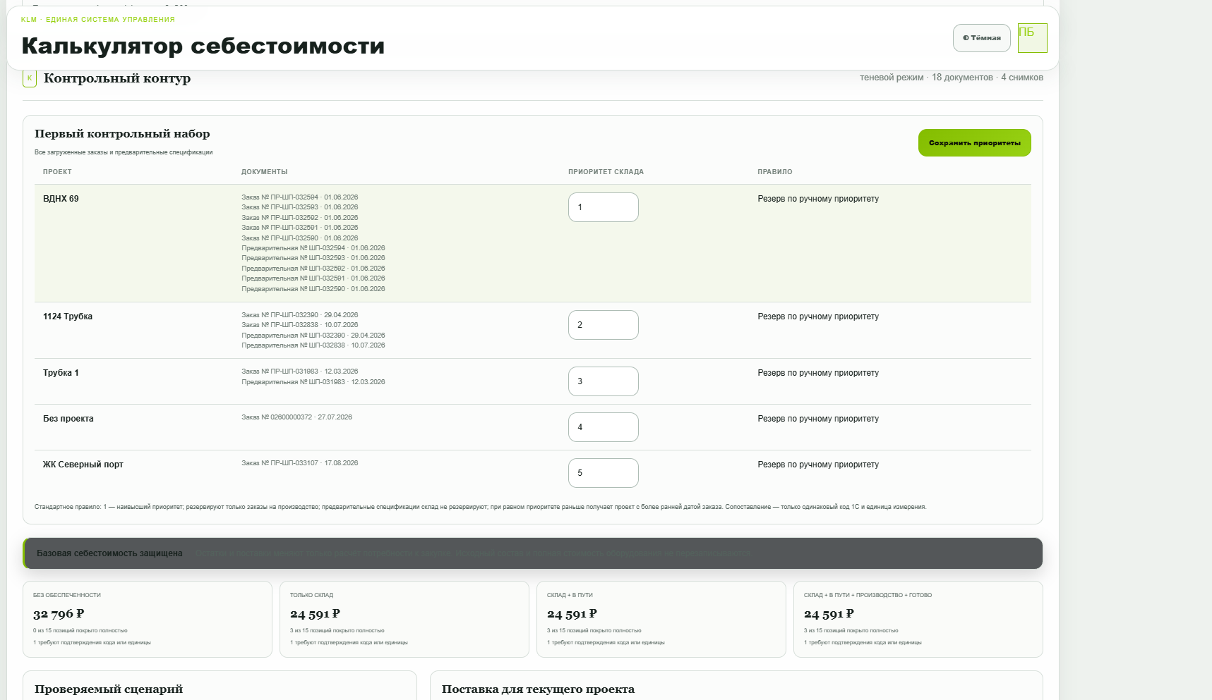
ИНСТРУКЦИЯ
Перед закупкой проверьте контрольный контур
Режим закупки определяет, что попадёт в Excel для снабжения.
С учётом склада — заказывается дефицит
Без учёта склада — полная потребность
Перечислите все включённые заказы
Отдельно фиксируйте позиции для замены
KLM v32 · klm-v32.bannikov-06.workers.dev
10
Notes:
Перед формированием заказа материалов проверьте контрольный контур. В нём видно, какие документы относятся к проекту, какой приоритет склада установлен и какие позиции подтверждены правилами. Для снабжения доступны два режима: с учётом складских остатков и без учёта. Первый режим заказывает только дефицит. Второй показывает полную потребность проекта. В сравнительной таблице можно сопоставить несколько заказов, исходные номиналы и позиции для замены, а также оценить общий бюджет закупки.
[Sources]
- Пользовательский скриншот KLM v32, раздел «Перед закупкой проверьте контрольный контур», 07.09.2026

Slide 11
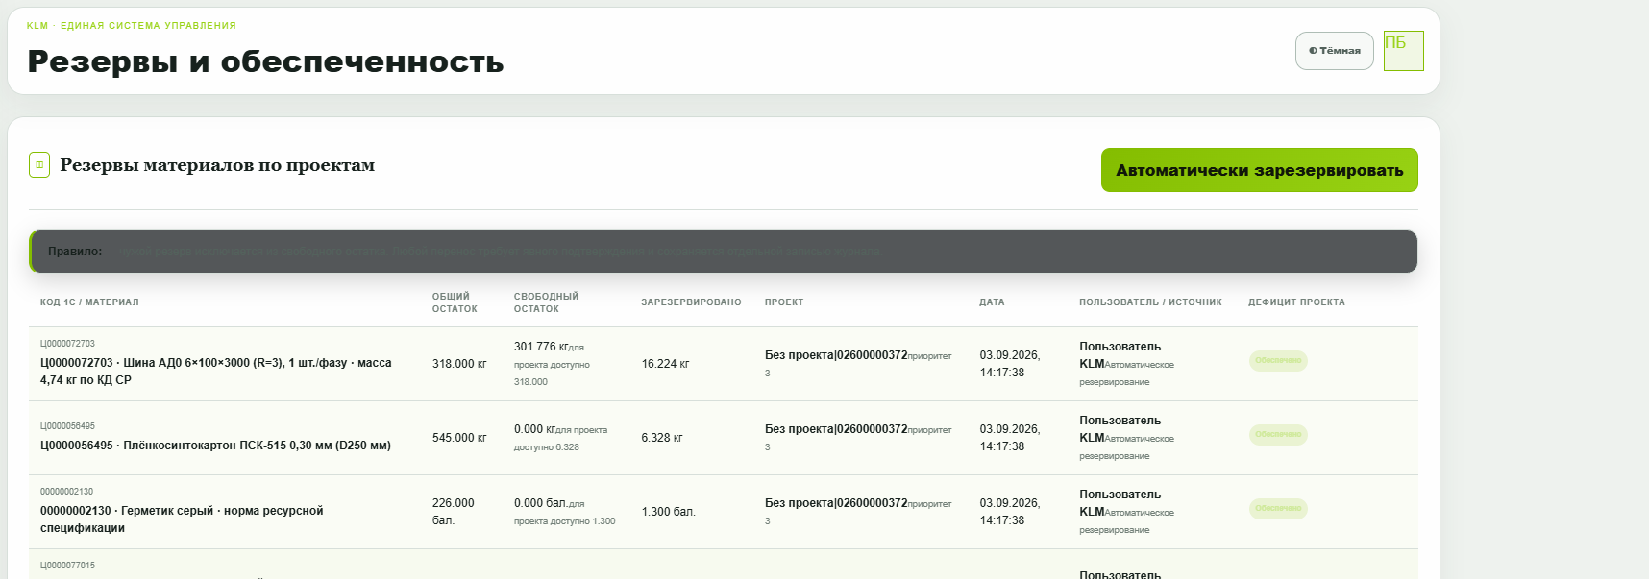
ИНСТРУКЦИЯ
Резерв принадлежит конкретному проекту
Чужой резерв нельзя автоматически использовать для другого заказа.
Проверяйте код 1С и свободный остаток
Перенос — только после подтверждения
Дефицит подсвечивается красным
Каждая операция сохраняется в журнале
KLM v32 · klm-v32.bannikov-06.workers.dev
11
Notes:
Раздел резервов закрепляет конкретный материал за конкретным проектом. В таблице проверяйте код 1С, материал, общий и свободный остаток, зарезервированное количество, проект, дату и источник операции. Зарезервированный материал автоматически исключается из доступного остатка других проектов. Перенос резерва выполняется только после явного подтверждения. Если у исходного проекта возникает дефицит, проект и материал подсвечиваются, причина фиксируется, а операция сохраняется в журнале.
[Sources]
- Пользовательский скриншот KLM v32, раздел «Резерв принадлежит конкретному проекту», 07.09.2026

Slide 12
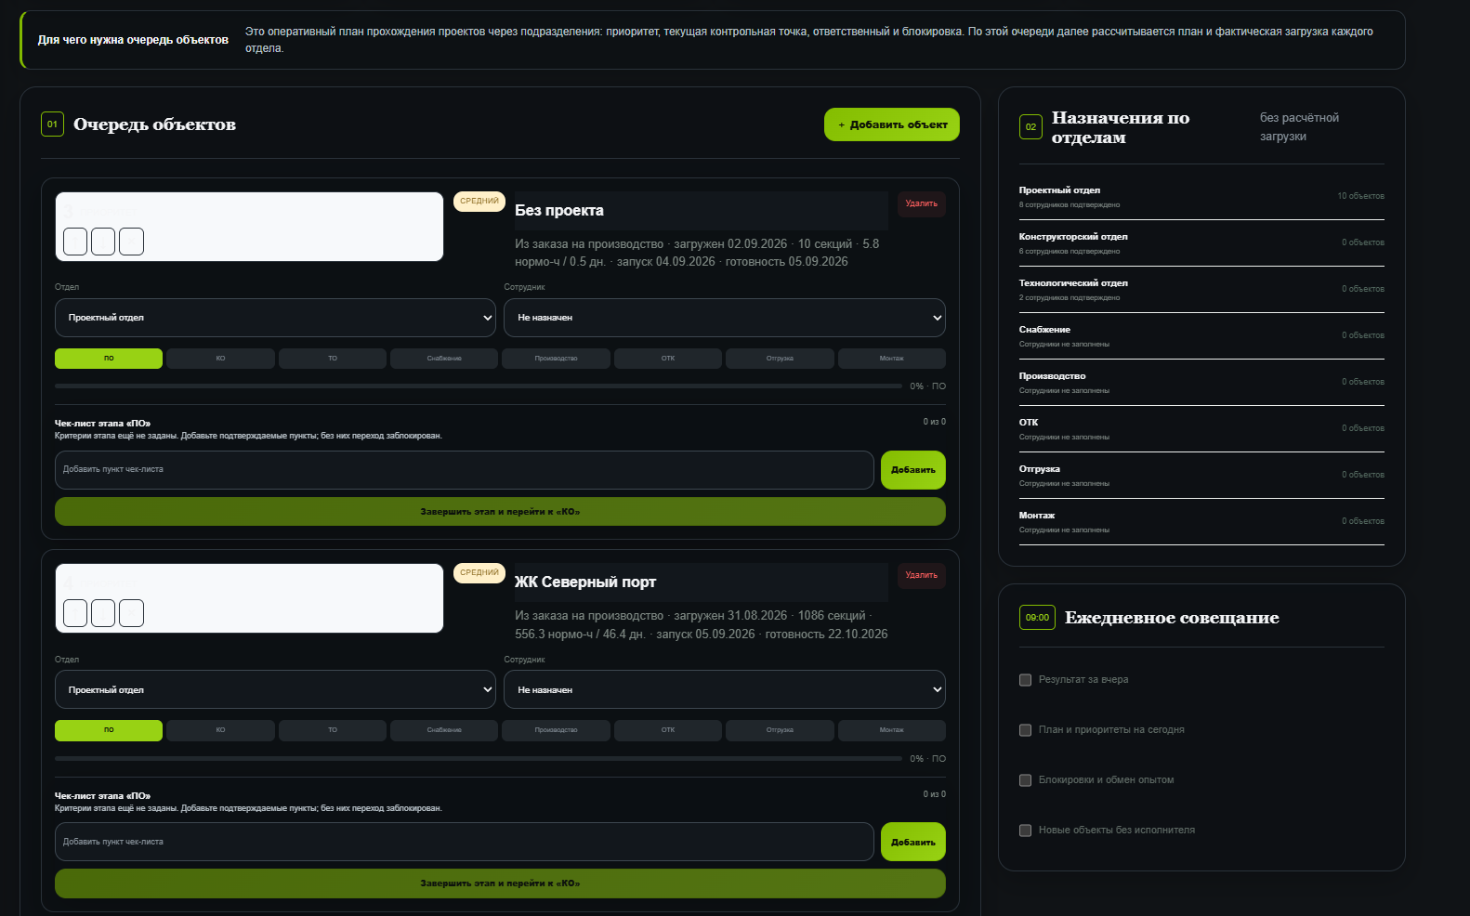
ИНСТРУКЦИЯ
Приоритет автоматически пересчитывает даты
Очередь учитывает нормы, подразделения и параллельные операции.
Приоритет 1 — самый высокий
Производство: 12 часов × 7 дней
Вверх или вниз — пересчёт последующих заказов
Без приоритета — ожидание постановки в очередь
KLM v32 · klm-v32.bannikov-06.workers.dev
12
Notes:
Производственное планирование опирается на очередь объектов. Приоритет один является самым высоким. Кнопки вверх и вниз изменяют место проекта и запускают пересчёт последующих дат. Новый заказ без приоритета находится в конце очереди и визуально выделяется. Дата готовности рассчитывается из состава заказа, количества элементов, операций, подразделений, норм времени и доступной загрузки. Для производства используется календарь двенадцать часов в сутки, семь дней в неделю, при этом параллельные операции подразделений не должны складываться в один последовательный поток.
[Sources]
- Пользовательский скриншот KLM v32, раздел «Приоритет автоматически пересчитывает даты», 07.09.2026

Slide 13
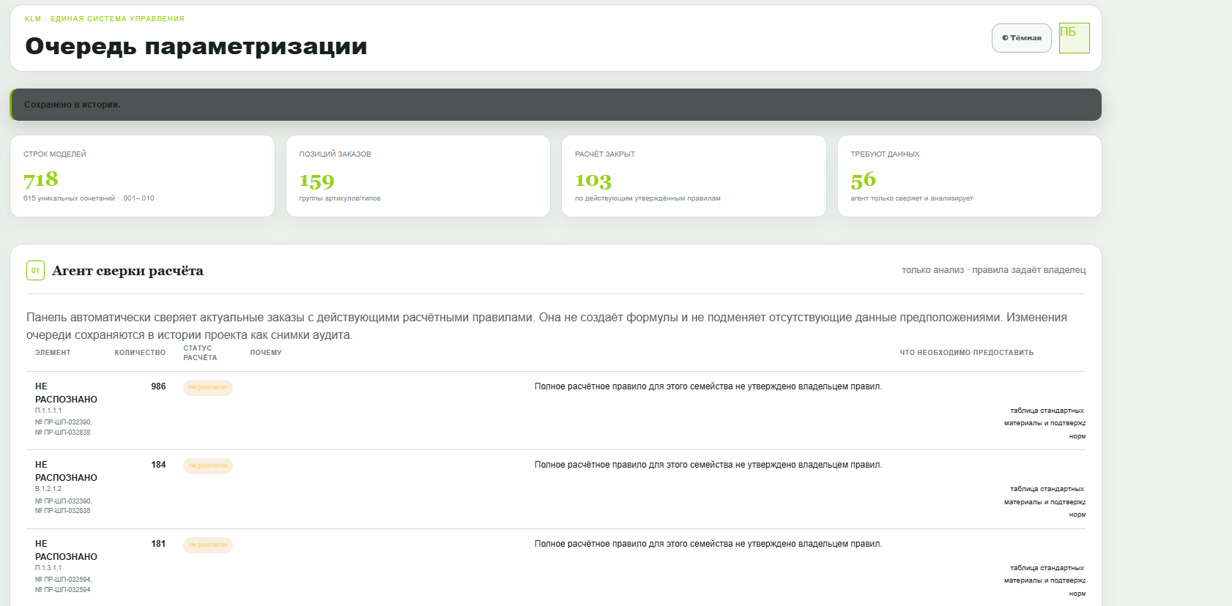
ИНСТРУКЦИЯ
Агент показывает, каких данных не хватает
Автоматическая сверка не заменяет утверждённое правило.
Рассчитанные и нерассчитанные группы
Причина отсутствия расчёта
Какие КД и нормы нужно предоставить
История изменений сохраняется
KLM v32 · klm-v32.bannikov-06.workers.dev
13
Notes:
Очередь параметризации показывает, какие позиции уже закрыты утверждёнными правилами, а какие требуют исходных данных. Агент сверки только анализирует и сообщает причину отсутствия расчёта. Он не должен самостоятельно придумывать формулы или подменять недостающие нормы. Для каждой нерассчитанной группы необходимо передать конструкторскую документацию, таблицу стандартных материалов и подтверждённые производственные нормы. После обновления правила результат сохраняется в истории проекта.
[Sources]
- Пользовательский скриншот KLM v32, раздел «Агент показывает, каких данных не хватает», 07.09.2026

Slide 14
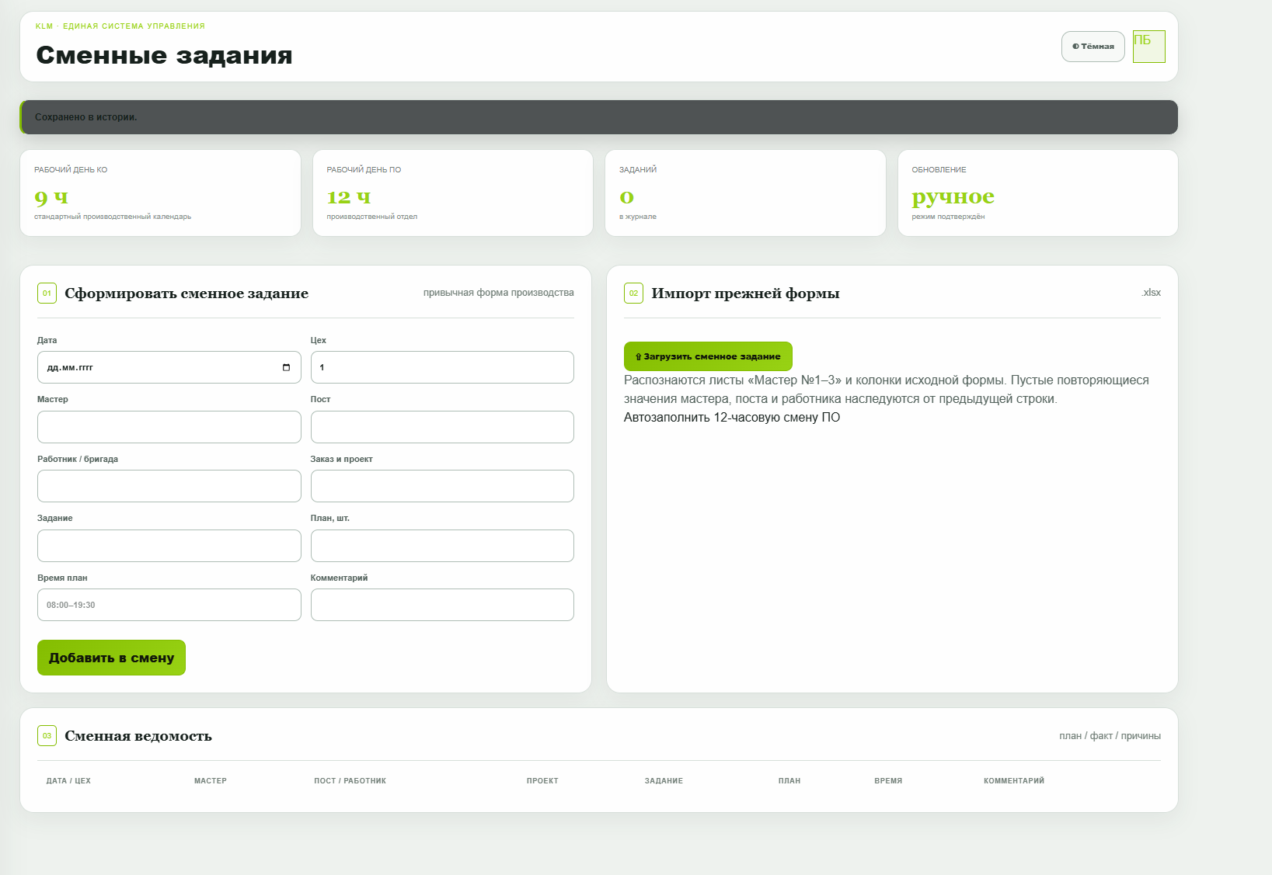
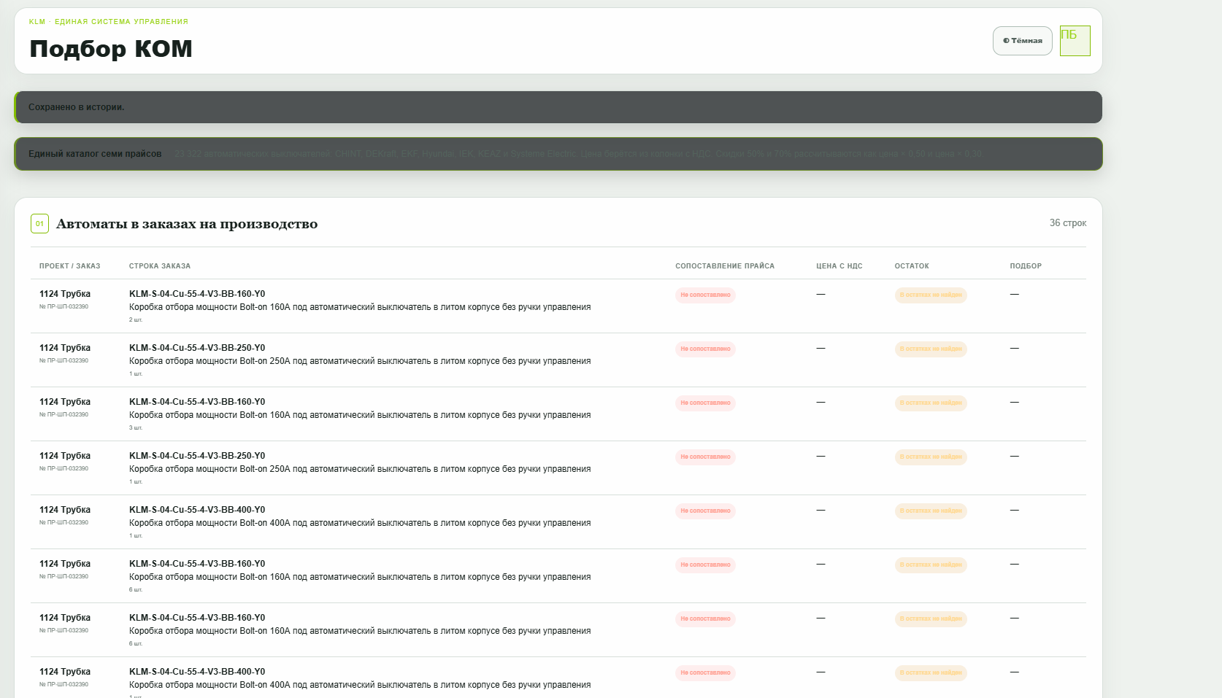
ПРОИЗВОДСТВО
КОМ и сменные задания закрывают рабочий цикл
Подбор КОМ
Сменное задание
Несопоставленные позиции не подменяются автоматически.
План, факт и причины отклонений сохраняются.
KLM v32 · klm-v32.bannikov-06.workers.dev
KLM v32 · klm-v32.bannikov-06.workers.dev
14
14
Notes:
Подбор КОМ и сменные задания относятся к последующим рабочим операциям. В подборе КОМ проверяются строки заказов, соответствие прайсу, цена с НДС, остаток и выбранный аналог. Несопоставленная позиция не должна автоматически получать случайный товар. В сменном задании указываются дата, цех, мастер, пост, работник, проект, задание, план и комментарий. Для производственного отдела рабочий день принят равным двенадцати часам. Фактическое выполнение и причины отклонений фиксируются в сменной ведомости.
[Sources]
- Пользовательские скриншоты KLM v32: «Подбор КОМ» и «Сменные задания», 07.09.2026

Slide 15
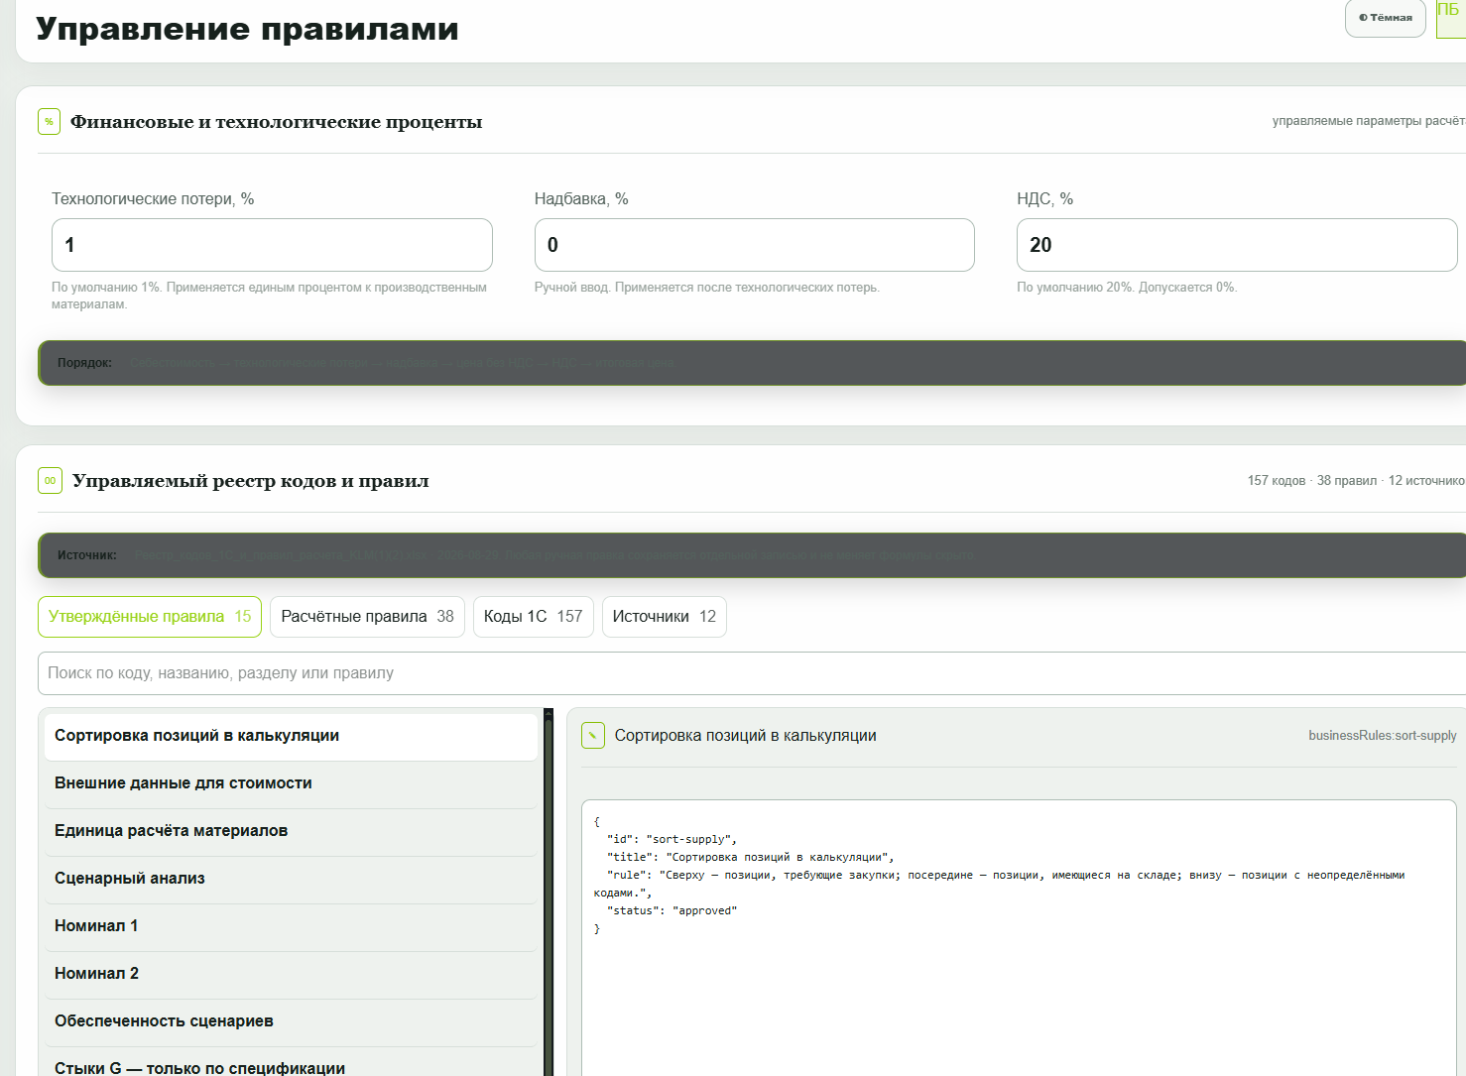
ИНСТРУКЦИЯ
Правила меняются только с подтверждённым основанием
Расчёт должен оставаться воспроизводимым и проверяемым.
Потери, надбавка и НДС — управляемые параметры
Правила имеют статус и источник
Боковина выбирается после шины и пакетов
Все изменения сохраняются для аудита
KLM v32 · klm-v32.bannikov-06.workers.dev
15
Notes:
Раздел управления правилами содержит финансовые параметры и утверждённые расчётные правила. Технологические потери по умолчанию равны одному проценту, надбавка вводится вручную, НДС может быть двадцать или ноль процентов. Изменение правила должно иметь понятное основание и сохраняться в истории. Особое внимание уделяйте боковинам: сначала определяется семейство элемента, затем номинал, размер шин и количество пакетов, после чего выбирается боковина высотой на три миллиметра больше шины. Только затем подставляется профиль или лист и код 1С.
[Sources]
- Пользовательский скриншот KLM v32, раздел «Правила меняются только с подтверждённым основанием», 07.09.2026

Slide 16
ФИНАЛЬНАЯ ПРОВЕРКА
Перед выгрузкой убедитесь,
что весь расчёт согласован
Выбран правильный проект и перечислены все заказы
Номинал, проводность, размеры и количество проверены
Стыки G отделены, нерассчитанные строки устранены
Складской режим, резервы и Excel соответствуют сценарию
Приоритет назначен, плановые даты пересчитаны
https://klm-v32.bannikov-06.workers.dev
KLM v32 · klm-v32.bannikov-06.workers.dev
16
Notes:
Перед использованием результата выполните финальную проверку. Убедитесь, что выбран правильный проект и перечислены все заказы. Проверьте сценарий номинала, проводность, размеры и количество элементов. Раскройте ресурсные спецификации, отдельно проверьте стыки G и нерассчитанные строки. Сопоставьте потребность со складом и резервами, выберите правильный режим закупки и только после этого выгружайте Excel. Плановые даты подтверждайте после назначения приоритета. Такой порядок сохраняет связь между расчётом, материалами, закупкой и производством и делает результат пригодным для аудита.
[Sources]
- Внутренняя инструкция и утверждённые правила KLM v32, 07.09.2026

